Slide 1
Clipwyr a Drwgfathwyr
Arian Ffug Adnodd Ôl-ymweliad
I ddarllen am yr Old Bailey ewch i www.oldbaileyonline.org

Slide 2
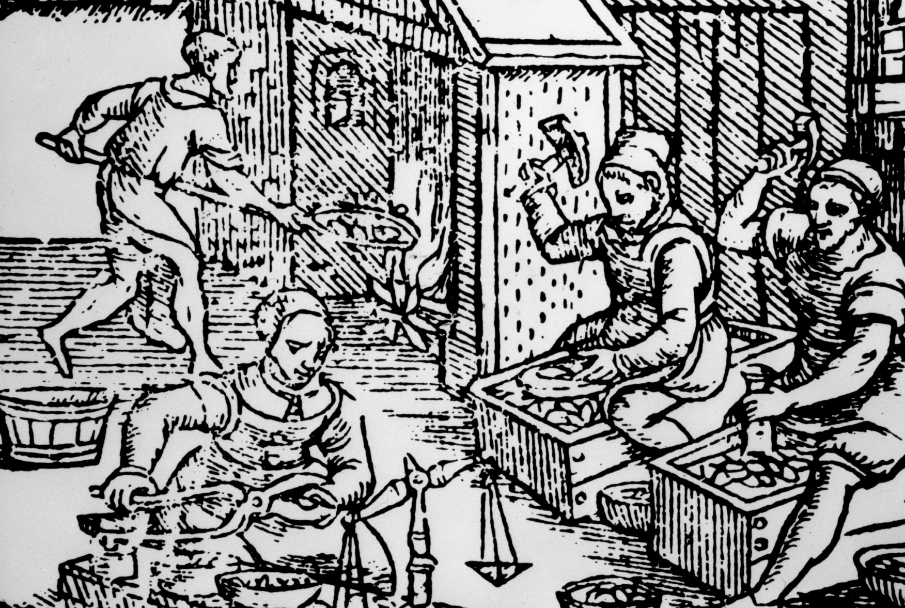
Cyn i beiriannau gyrraedd y Royal Mint, roedd darnau arian yn cael eu gwneud â llaw.
Roedd dyluniadau’n cael eu taro ar ddarnau tenau o fetel gan ddefnyddio morthwyl a pholyn a throsol.
1
Notes:
Bathu arian ag offer llaw

Slide 3
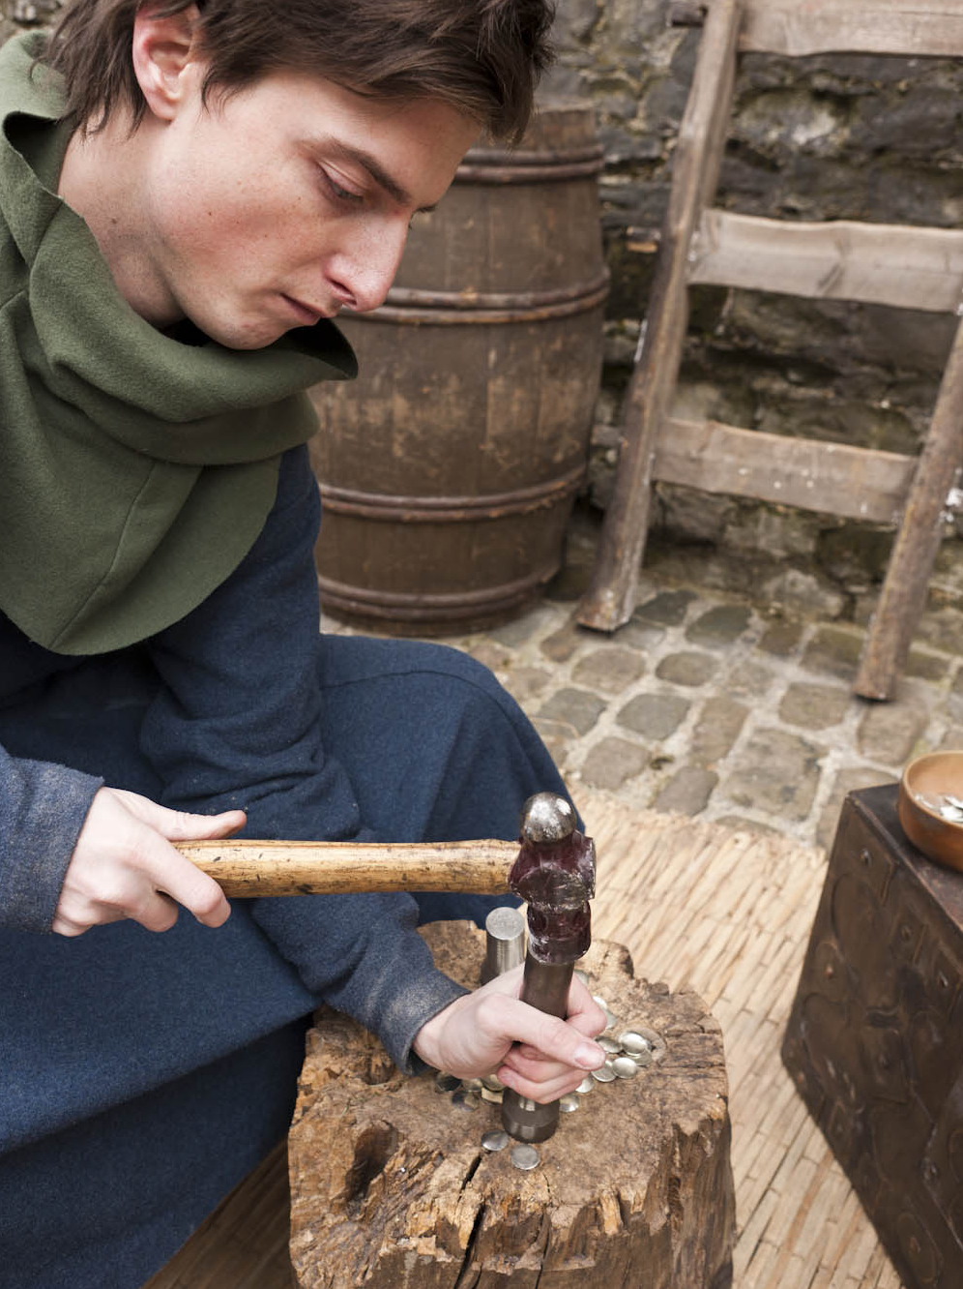
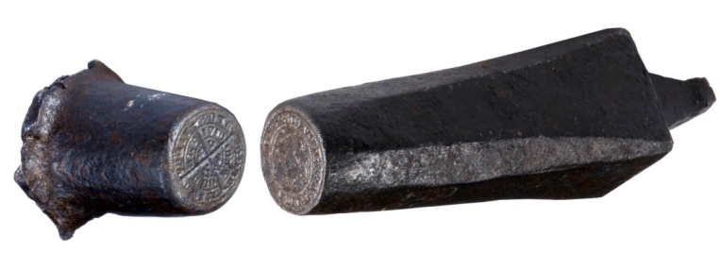
Roedd y metel a ddefnyddiwyd i gynhyrchu’r arian yn cael ei doddi a’i daro’n ddalen.
Roedd disgiau o fetel yn cael eu torri gyda gwelleifiau. Galwyd y rhain yn WEIGION.
Roedd hi’n anodd cael yr holl weigion yr un siâp.
Pan oeddent yn cael eu taro â pholyn a throsol nid oedd y dyluniadau bob amser yn cyrraedd yr ymyl.
2
Notes:
Polyn a throsol

Slide 4
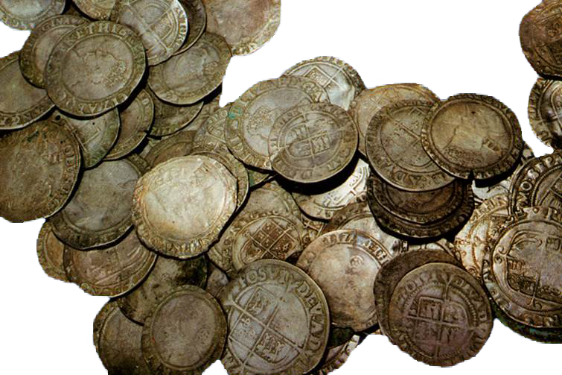
Pan gyrhaeddodd peiriannau, roeddent yn cynhyrchu darnau arian llawer gwell. Roeddent yn fwy trwchus gyda gwaith melino ar yr ymylon (llinellau fertigol fel sydd ar y 5c a’r 10c).
Ni chafoddd yr hen ddarnau arian a wnaethpwyd â llaw eu galw’n ôl, felly roedd pobl yn defnyddio hen arian ac arian newydd a gynhyrchwyd â pheiriant.
3
Notes:
Darn arian wedi’i daro â llaw.

Slide 5
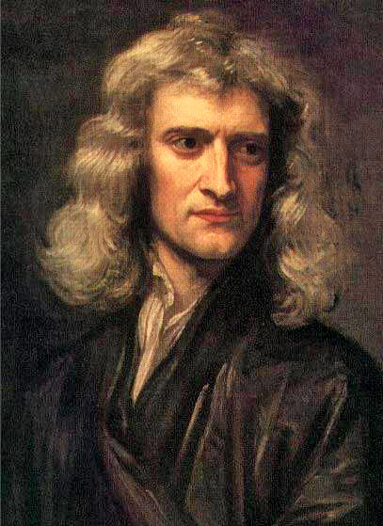
Syr Isaac Newton
Roedd Syr Isaac Newton yn Warden y Mint o 1696–99.
Ei waith oedd sicrhau bod arian y Royal Mint o’r safon uchaf.
Roedd hefyd yn amcanu at ddal cymaint o ‘droseddwyr arian’ â phosibl.
Bu iddo ef ac arbenigwyr eraill y Royal Mint roi tystiolaeth yn y llys pan ddaliwyd drwgfathwr a'i treialwyd.
4

Slide 6
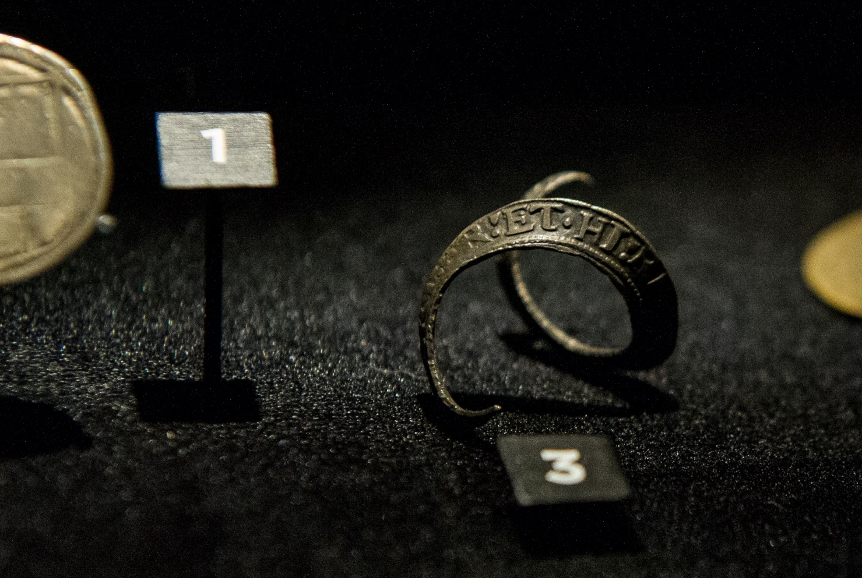
Troseddau Arian
Clipio
Torri darnau o fetel oddi ar ymylon darnau o arian.
Ysgwyd darnau o arian mewn bag er mwyn creu llwch metel.
Drwgfathu
Cynhyrchu darnau arian ffug a’u defnyddio fel darnau o arian go iawn.
Defnyddio darnau arian gwerth isel a’u lliwio er mwyn gwneud iddynt edrych yn fwy gwerthfawr.
5

Slide 7
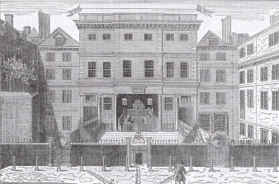
Roedd troseddau arian yn Deyrnfradwriaeth
Petaech yn cael eich amau o gyflwani trosedd buasech wedi cael eich harestio a’ch dwyn gerbron llys. Yn Llundain buasech wedi cael eich dwyn i’r Old Bailey.
Y Llys
6
Notes:
Old Bailey 1673
Llys awyr agored mewn adeilad canoloesol
Source www.oldbaileyonline.org http://www.oldbaileyonline.org/static/The-old-bailey.jsp

Slide 8
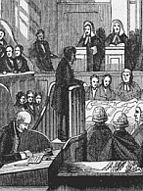
Yn y Llys
Yr Erlyniad
Eu gwaith oedd ceisio profi bod y cyhuddiedig yn EUOG.
Yr Amddiffyniad
Y nod oedd oedd ceisio profi bod y cyhuddiedig yn DDIEUOG.
Y Rheithgor
Byddai’r aelodau yn gwrando ar yr achos
Y Barnwr
Hwn fyddai’n gwneud y penderfyniad.
7
Notes:
Engrafiad o dreial lleidr pen ffordd. Ar y cychwyn roedd y rheithgor yn eistedd o bobtu’r cyhuddiedig. http://www.oldbaileyonline.org/static/Gender.jsp

Slide 9
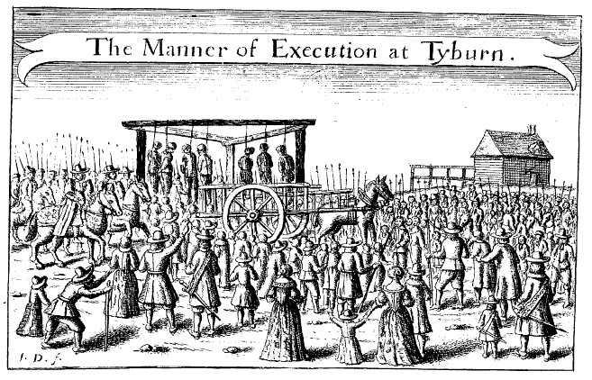
Petaech yn cael eich canfod yn euog byddech yn cael eich dedfrydu i farwolaeth mwy na thebyg.
Roedd dynion yncael eu crogi a merched yn cael eu llosgi wrth y stanc.
Tyburn ( Marble Arch heddiw yn Llundain)
8
Notes:
Crogi yn Tyburn
Ffynhonnell: Getyimages

Slide 10
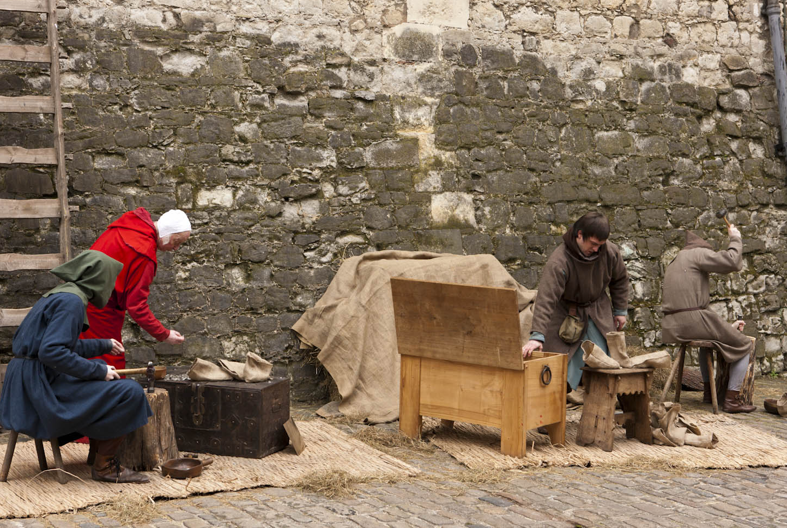
Chwarae Rôl
9

Slide 11
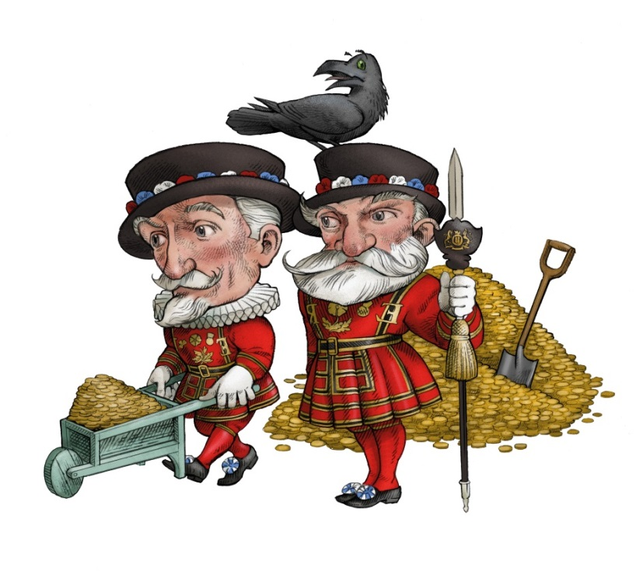
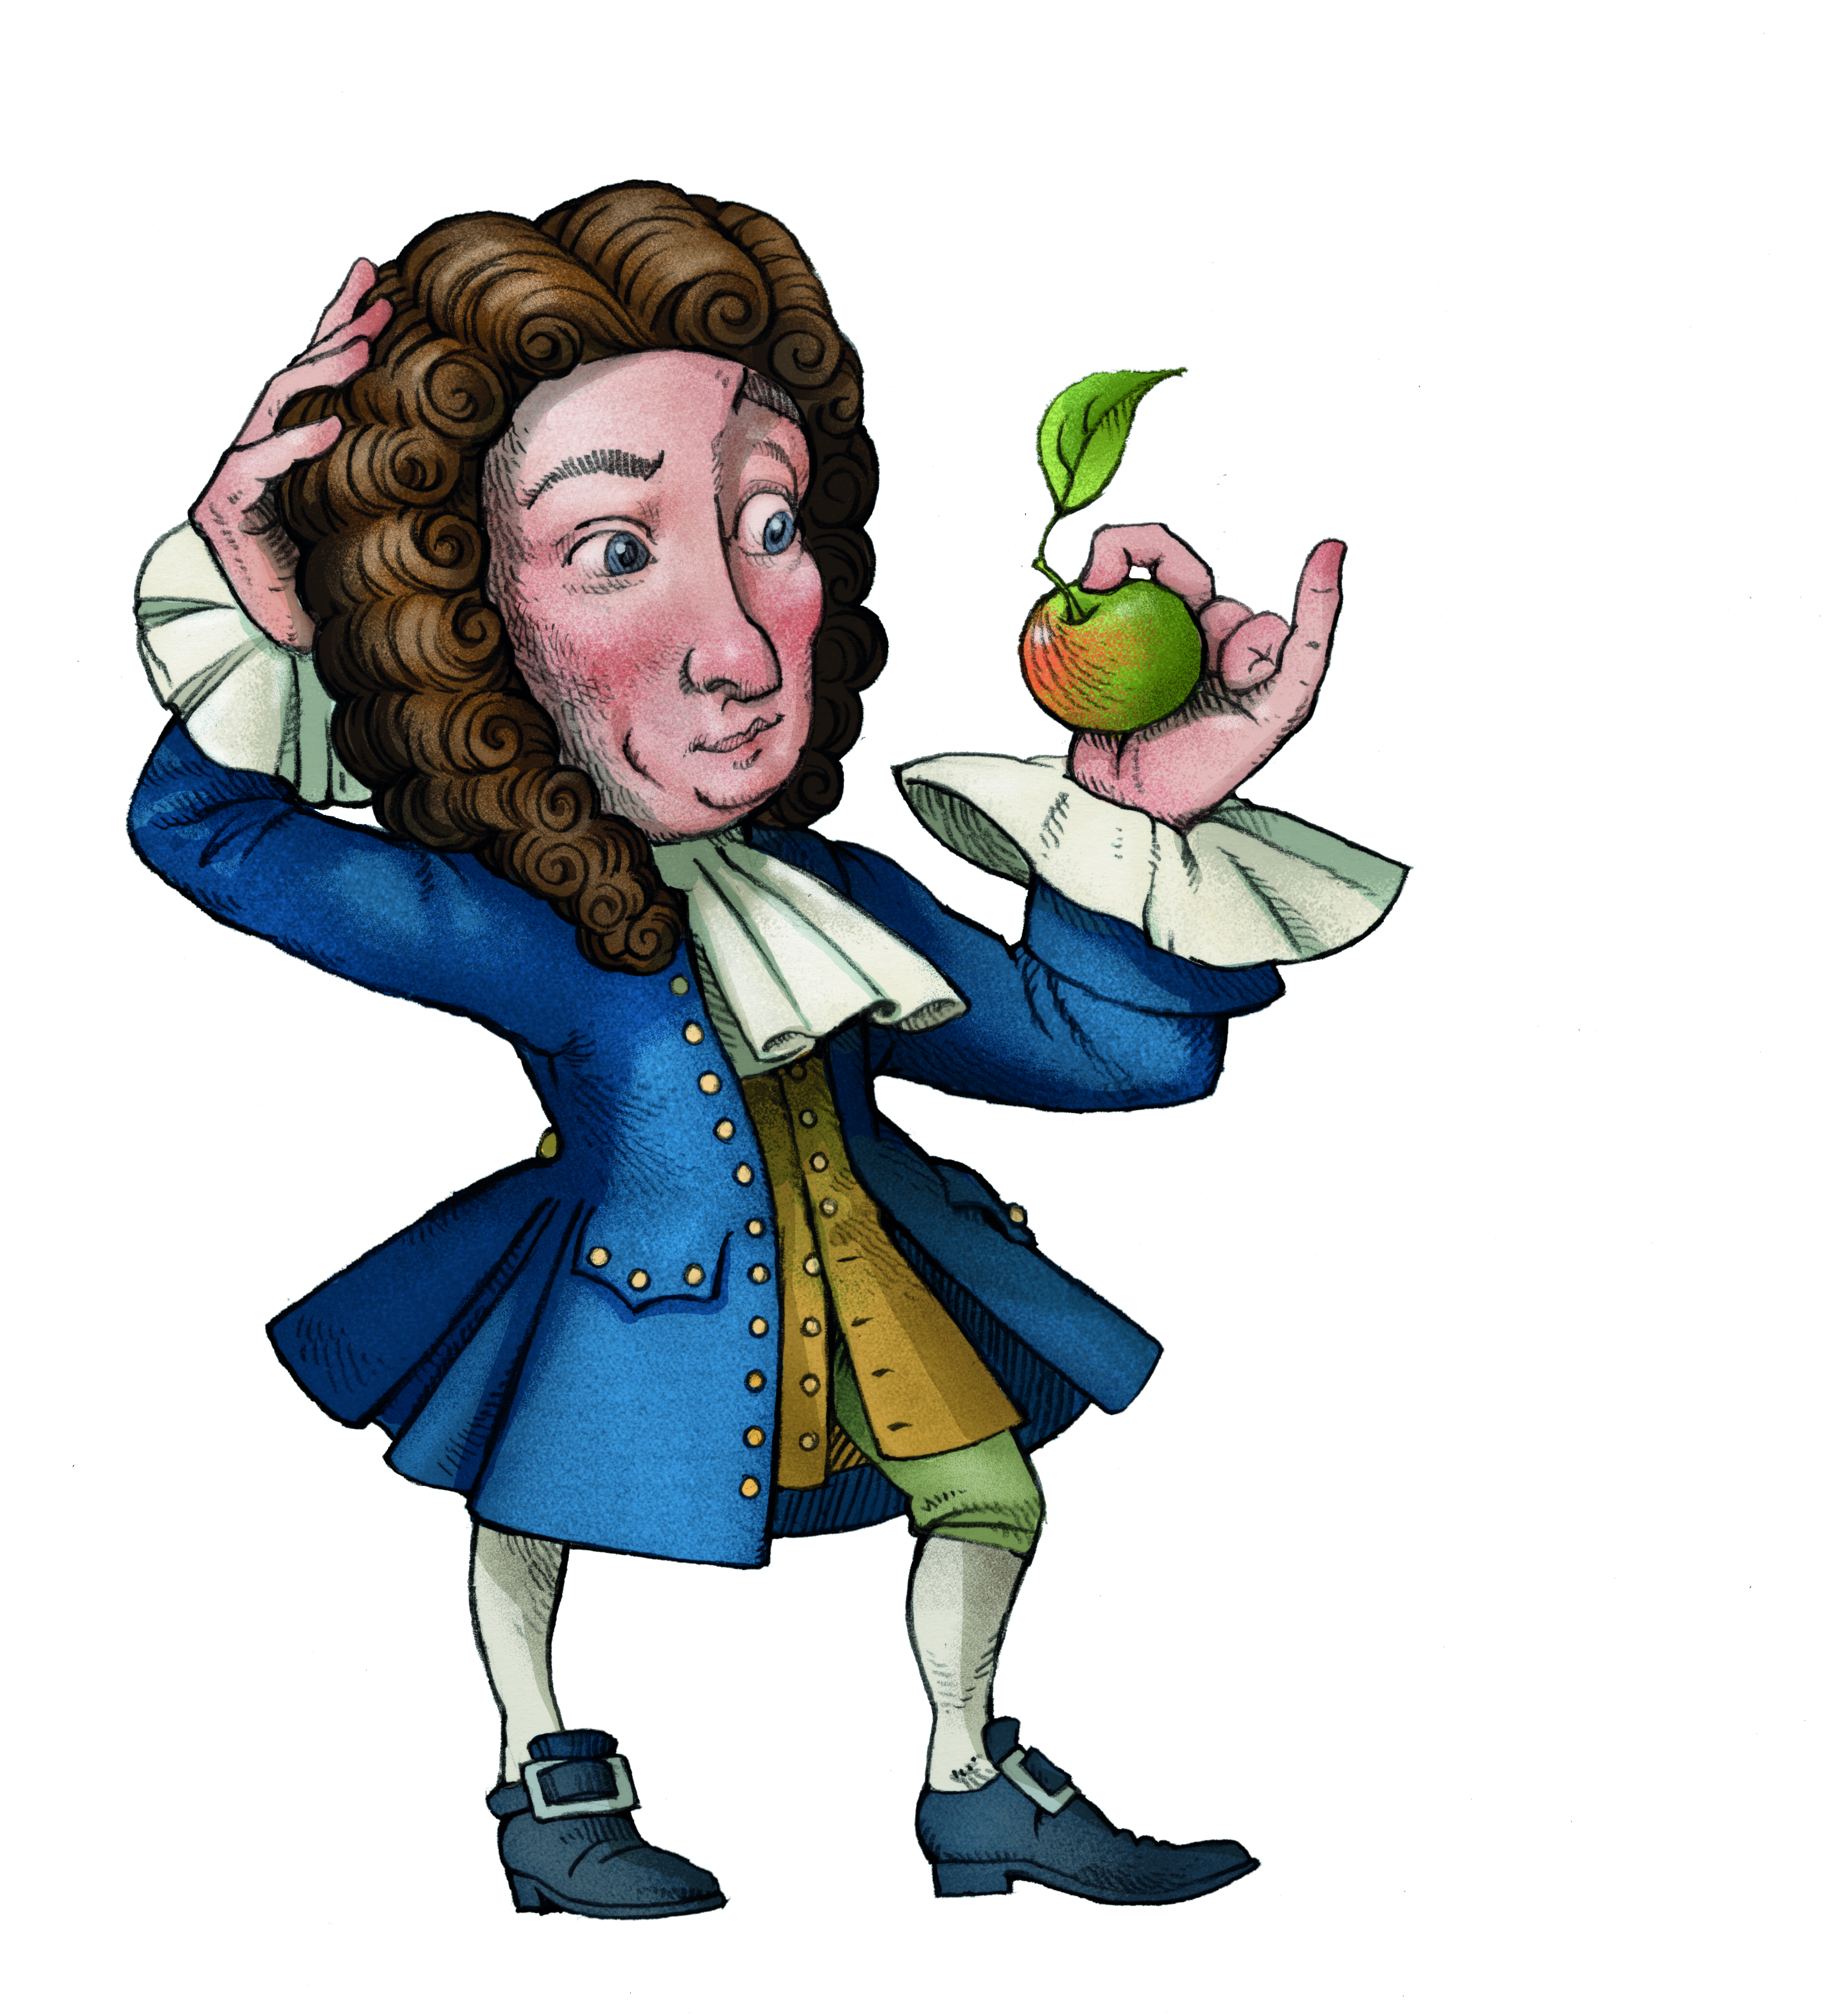
Cymeriadau
Yr Erlyniad
Y Cwnstabl
Hysbyswyr
Tystion
Arbenigwyr Y Royal Mint
Yr Amddiffyniad
Y Cyhuddedig
Tystion Cymeriad
Y Llys
Y Barnwr
Y Rheithgor
10

Slide 12
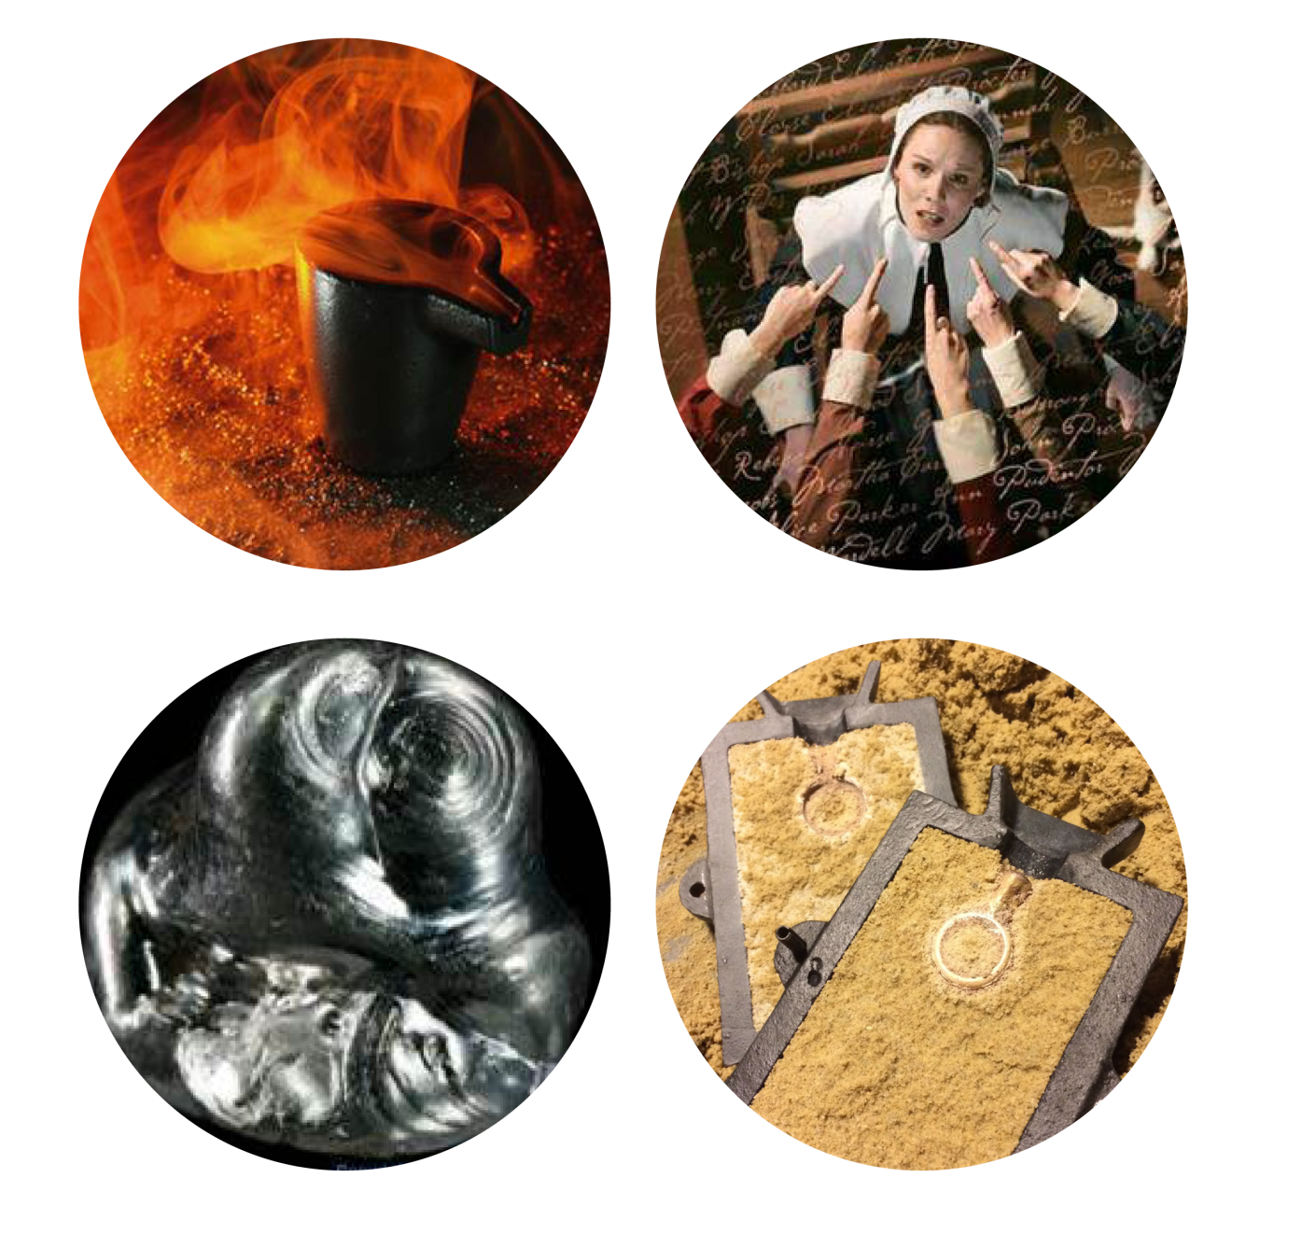
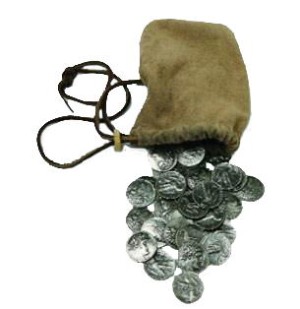
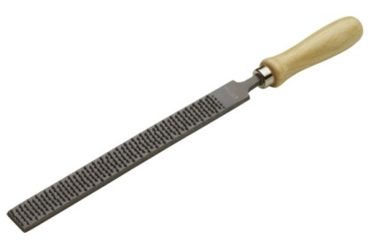
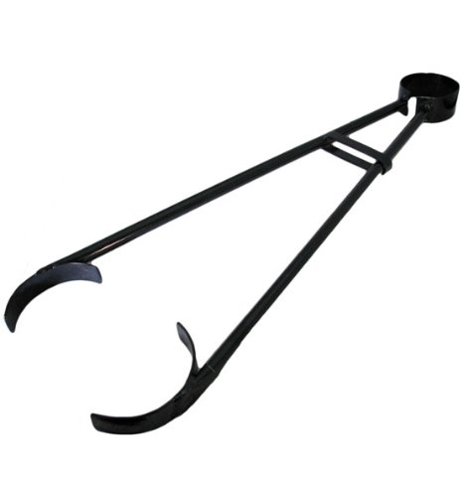
Eitemau sy’n gysylltiedig â throseddau arian
Mowldiau tywod
Arian ffug
Ffeiliau a gefelau
Crwsiblau
Metel
11
Notes:
Eitemau tystiolaeth o glipio a drwgfathu
Eitemau:
Mowld tywod
Crwsibl(au)
Gefelau
Ffeil fetel
Arian wedi’r ffugio neu eu clipio
Arian

Slide 13
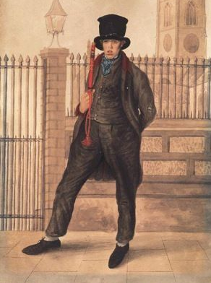
Yr Erlyniad
Gallai’r Cwnstabl ddweud...
iddo ganfod offer clipio neu ddrwgfathu yn y tŷ, efallai o dan y gwely neu mewn cwpwrdd.
bu iddo ganfod arian wedi’u drwgfathu yn y tŷ neu ym mag yr unigolyn.
bu iddo ddarganfod clipiadau arian.
roedd y cyhuddedig wedi ceisio dianc, neu fe lwyddodd i ddianc ac fe’i daliwyd.
sut ddaru’r cyhuddedig geisio cuddio neu gael gwared â’r offer yr oeddent wedi eu defnyddio, ac unrhyw dystiolaeth arall.
12
Notes:
‘Policeman, Scarborough’ c 1830 by William Dempsey

Slide 14
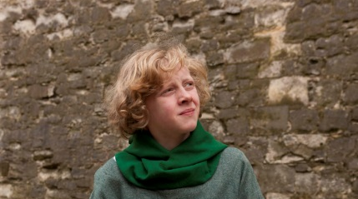
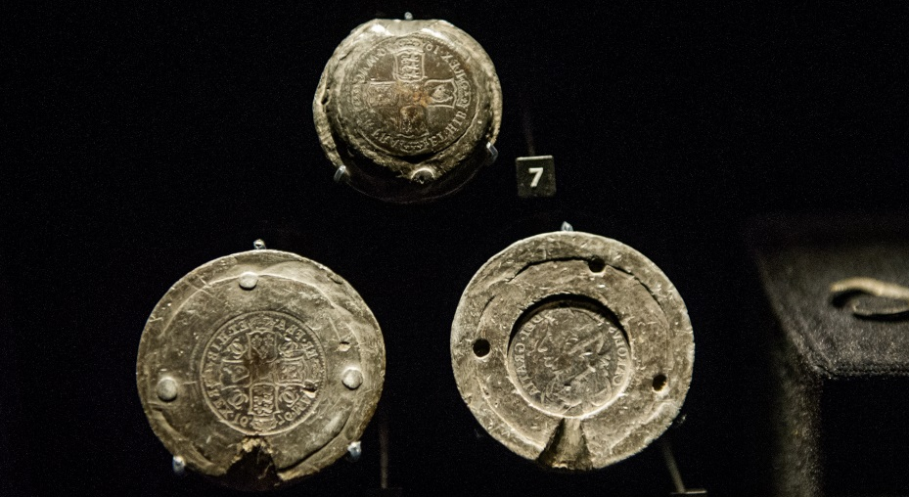
Gallai’r Hysbyswyr ddweud...
roedd y cyhuddedig yn ddrwgfathwr hysbys neu’n aelod o gang oedd yn cynhyrchu arian ffug.
roedd yn berchennog siop ac roedd yr unigolyn wedi dod ag offer er mwyn drwgfathu arian neu glipio arian iddynt.
roedd y cyhuddiedig wedi archebu offer a gynhyrchwyd yn arbennig ar gyfer clipio arian.
Gallai’r Tystion ddweud...
roedd y cyhuddedig wedi rhoi arian ffug iddynt gan ddweud eu bod yn gyfreithlon.
roeddent wedi gweld y cyhuddedig yn clipio neu’n ffeilio’r arian.
roeddent wedi gweld y cyhuddedig yn defnyddio mowldiau neu wasg er mwyn creu arian ffug.
nid oedd yr hyn a ddywedodd y cyhuddedig fel amddiffyniad (pam ei fod yn ddieuog) yn wir.
13

Slide 15
Gallai’r Arbenigwyr ddweud...
gellid defnyddio’r offer i fathu.
roedd yr arian ffug yr oeddent wedi eu canfod ar yr unigolyn wedi cael eu gwneud yn y wasg arian a ddarganfuwyd yn y tŷ.
maent yn cytuno bod yr arian yn ffug oherwydd eu bod yn gallu dweud nad yw’r crefftwaith yn ddigon da.
nid oedd yr arian wedi eu cynhyrchu o’r metel cywir.
14
Notes:
Syr Isaac Newton

Slide 16
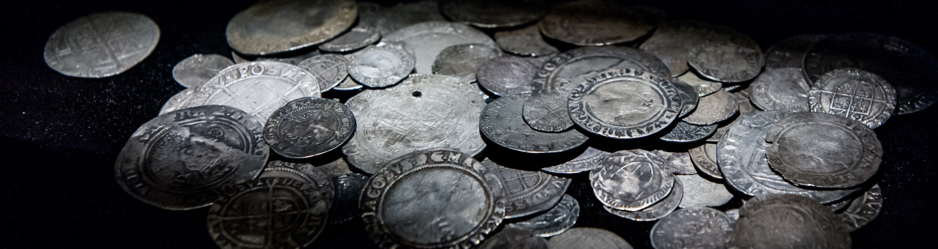
Yr Amddiffyniad
Gallai’r cyhuddedig ddweud...
bod yr offer yn perthyn i’r ddynes oedd yn landlord iddo.
nad oedd yr offer a phethau eraill yn eiddo iddo.
eu bod yn eiddo i’w gŵr ond na allai ddweud ei gyfrinachau wrth y llys.
eu bod wedi gofyn i bobl oedd yn eu hadnabod i siarad yn y llys ac i ddweud nad oeddent wedi cyflawni’r drosedd.
bod yr offer yn eiddo iddynt ond eu bod yn gweithio gartref fel gof arian a’i bod felly’n gyfreithlon iddynt fod yn berchen arnynt.
nad oedd yn gwybod dim am yr offer a ganfuwyd yn ei gartref ac efallai eu bod yn eiddo i’w letywr (rhywun a dalai arian i fyw yn ei gartref gydag ef).
15

Slide 17
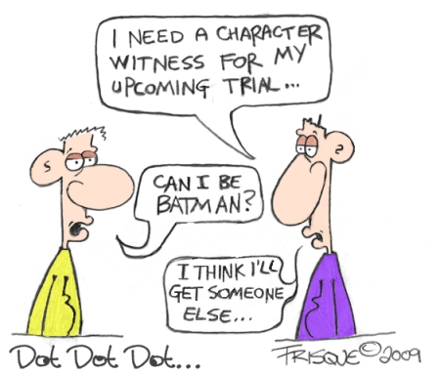
Gallai’r Tystion Cymeriad
ddweud...
eu bod yn adnabod y cyhuddedig ers amser maith ac y gellid ymddiried ynddo.
bod stori’r cyhuddedig yn wir, ei fod yn of arian a’i bod yn gyfreithlon iddo fod yn berchen ar yr offer.
eu bod yn bobl oedd yn gweithio’n galed yn eu swyddi ac na fyddai ganddynt amser i gynhyrchu arian ffug.
bod y cyhuddedig yn uchel ei barch yn y gymuned a'i fod yn ddinesydd da.
Tystion Cymeriad
Enw
Person sy’n tystio dros enw da rhywun arall mewn llys barn.
16
Notes:
Cartŵn gan Graeme Frisque 2009

Slide 18
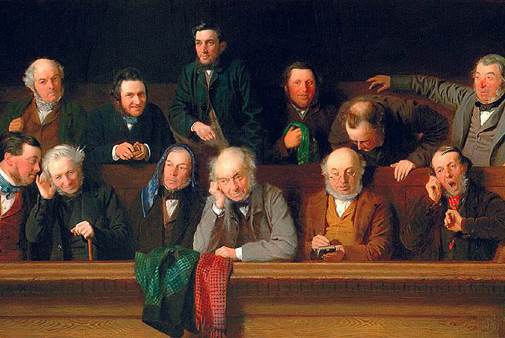
Y Rheithgor
Byddai’r rheithgor yn cynnwys 12 o ddynion oherwydd ni chaniatawyd i ferched fod ar reithgorau yn y cyfnod hwnnw.
Dim ond dynion rhwng 21 a 70 oed oedd yn berchen eiddo (tŷ neu dir) oedd yn werth mwy na £10 y flwyddyn (arian mawr yn yr 17eg ganrif) allai fod ar reithgor.
Nid oedd bod yn berchen ar arian ffug ynddo’i hun yn ddigon i’w collfarnu, oherwydd gallai rhywun arall fod wedi cynhyrchu’r arian hwnnw. Mae hynny’n golygu ei bod yn bwysig bod offer drwgfathwr neu glipiwr yn cael eu cyflwyno yn y llys.
17
Notes:
‘The Jury’ gan John Morgan (1861)

Slide 19
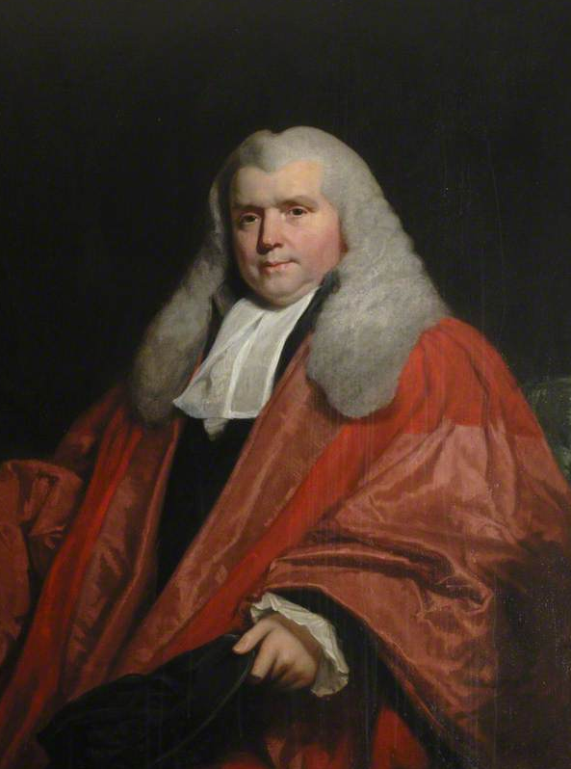
Y Barnwr
Byddai barnwr oedd wedi ymwisgo’n briodol yn gwisgo mantell ddu a mynyfyr (ffwr lliw golau) yn y gaeaf, a mantelli fioled neu goch, â wyneb taffeta pinc arnynt yn yr haf.
Y Barnwr oedd yn rheoli popeth oedd yn digwydd yn y llys a byddai’n cadw trefn ar bawb drwy ddweud “ORDER” petai pobl yn rhy swnllyd.
Pan oedd y gorfod dedfrydu rhywun i farwolaeth roedd yn gwisgo cap du.
18
Notes:
Syr John Nicholl (1759—1838)

Slide 20
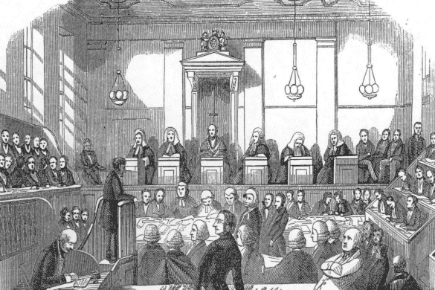
Beth fyddai’n ddigwydd yn y llys?
1. Byddai’r cwnstabl yn dwyn y cyhuddedig gerbron yr Ustus Heddwch.
2. Byddai’r erlyniad yn ceisio profi bod yr unigolyn yn euog.
3. Byddai’r cyhuddedig yn ceisio amddiffyn ei hun, ac yn ceisio egluro pam ddylai’r rheithgor gredu nad oedd yn euog.
4. Byddai’r tystion arbenigol yn rhoi eu tystiolaeth.
5. Byddai’r tystion cymeriad yn rhoi eu tystiolaeth.
6. Y Barnwr oedd yn rheoli popeth oedd yn digwydd yn y llys a byddai’n cadw trefn ar bawb drwy ddweud “ORDER” petai pobl yn rhy swnllyd.
7. Byddai’r rheithgor yn encilio i benderfynu a oedd y cyhuddedig yn euog neu’n ddieuog. Ar ôl iddynt ddychwelyd, byddai’r dyfarniad yn cael ei gyhoeddi a byddai’r llys a'r barnwr yn penderfynu ar y gosb.
19

